Slide 1


TrafficSignDetection
Markus Brandstetter

Slide 2
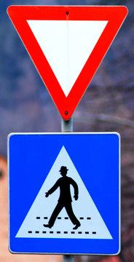
Agenda
Was ist TrafficSignDetection
Wozu gibt es TrafficSignDetection
Wie funktioniert es?
Eingesetzte Technologien

Slide 3

Was ist TrafficSignDetection?
TrafficSignDetection

Slide 4
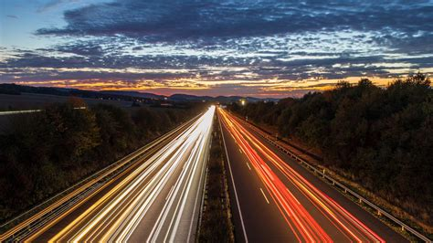
Wozu gibt es TrafficSignDetection?
Assistenzfunktion im Alltagsverkehr
Verkehrszeichenerkennung
Tempolimits

Slide 5
Wie funktioniert es?
KI-Modell
Frontend
Vortrainiertes Python KI-Modell
Basierend auf internationalem genormter deutschem Verkehrszeichendatensatz
Kamera-Access
Direkte Anzeige der Verkehrszeichen und Tempolimits mit Betitelung

Slide 6





Eingesetzte Technlogien

Slide 7

Vielen Dank für Ihre Aufmerksamkeit!

